Slide 1
INFORMÁTICA 2017
LOS ALUMNOS DE 1° Y 2° GRADO JUNTO A NUESTRA SEÑO KARI DE INFORMÁTICA.
TRABAJAMOS DURANTE TODO EL MES DE AGOSTO LA VIDA DE SAN MARTÍN.
Y UTILIZANDO LAS HERRAMIENTAS DEL PAINT QUISIMOS COMPARTIR CON USTEDES NUESTROS APRENDIZAJES.
¡¡QUE LO DISFRUTEN!!

Slide 2
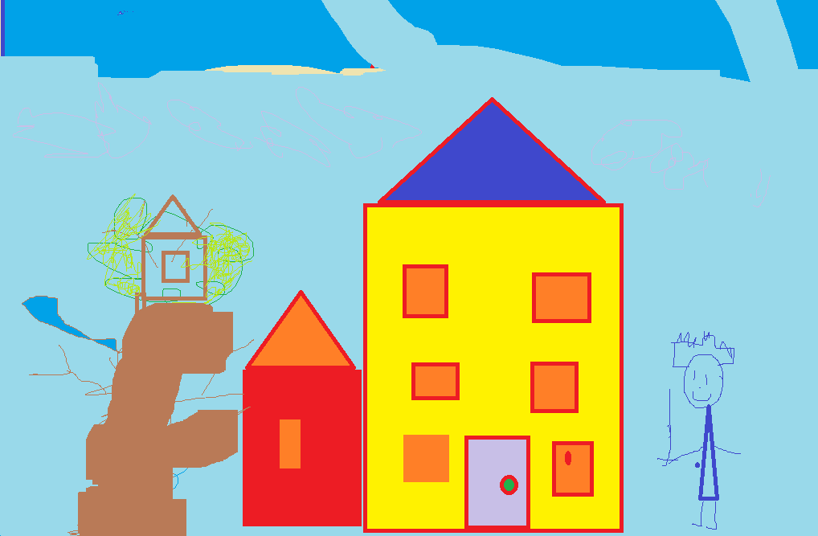
TODO COMIENZA EN YAPEYÚ
SAN MARTÍN NACIÓ EN YAPEYÚ
JUGABA EN UN HIGUERÓN QUE HABÍA EN SU CASA
ERA EL MENOR DE 5 HERMANOS

Slide 3
A LOS 5 AÑOS VIAJA A ESPAÑA
A LOS 11 AÑOS COMIENZA SU CARRERA MILITAR Y LUCHA POR EL REY DE ESPAÑA
SUS TRIUNFOS LO LLEVAN A SER CONDECORADO
SE RETIRA CON EL GRADO DE TENIENTE CORONEL

Slide 4
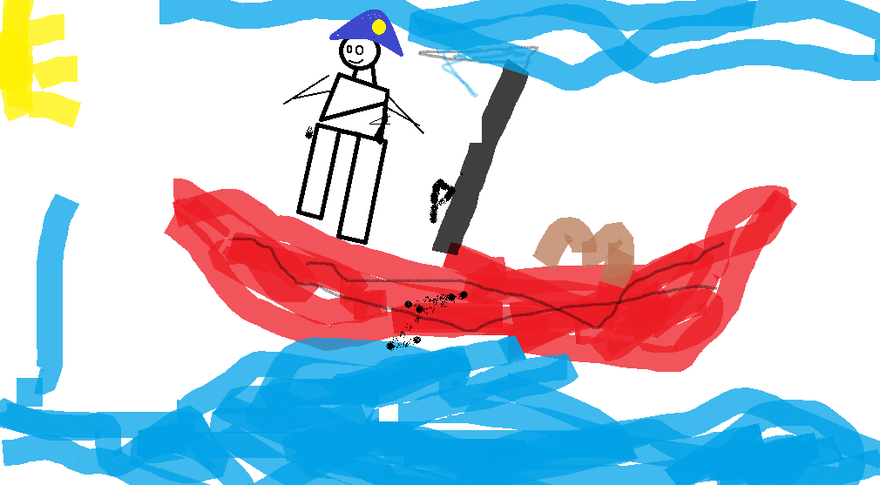
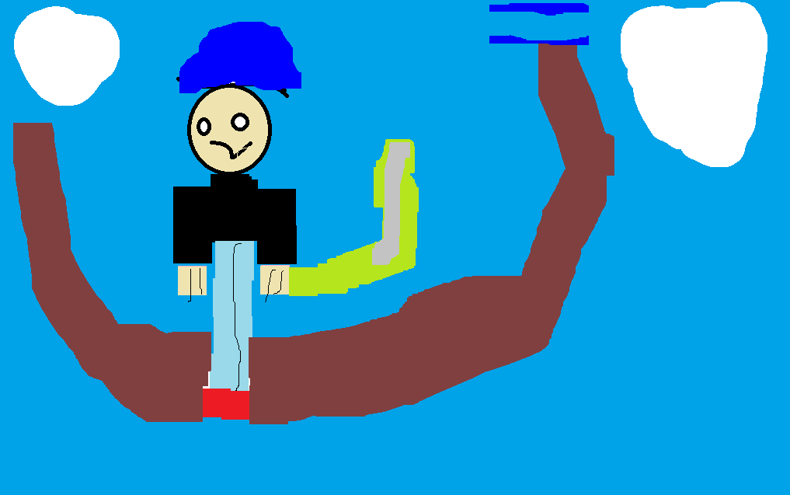
DE VUELTA A NUESTRA TIERRA
SAN MARTÍN
VUELVE A BUENOS AIRES
VIENE CON IDEAS DE LIBERTADORAS

Slide 5
SU PRIMERa MISIÓN
EN Bs. As LE RECONOCEN EL GRADO DE TENIENTE CORONEL
LE ENCOMIENDAN LA CREACIÓN DEL REGIMIENTO DE GRANADEROS A CABALLO

Slide 6
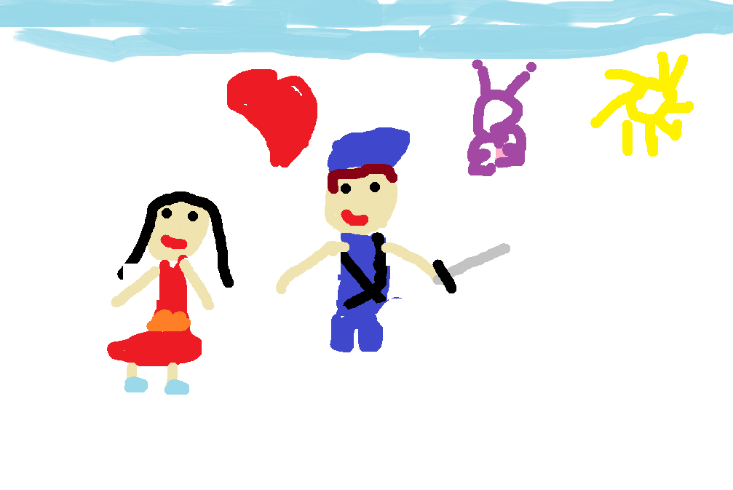
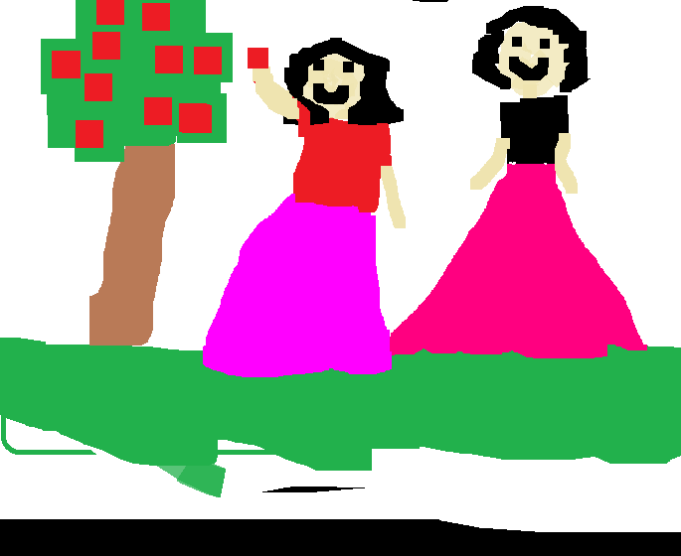
LA HISTORIA DE AMOR, SE FUNDE CON LA HISTORIA OFICIAL
SAN MARTÍN CONOCE A REMEDIOS EN UNA TERTULIA Y ES AMOR A PRIMERA VISTA
SE CASAN Y TIENEN A SU ÚNICA HIJA MERCEDES

Slide 7
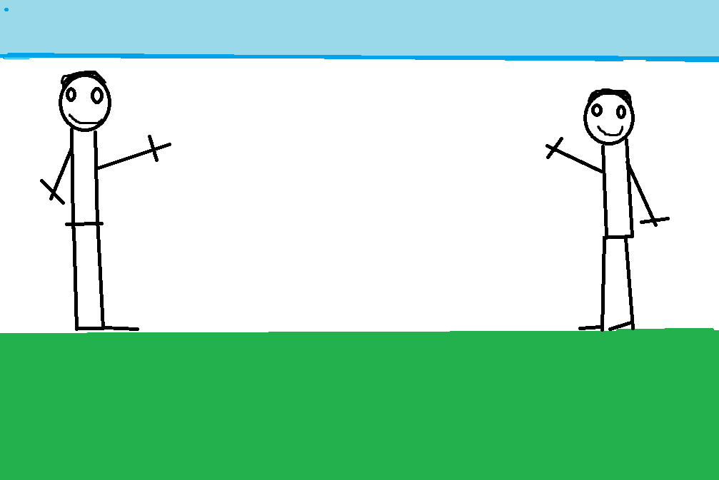
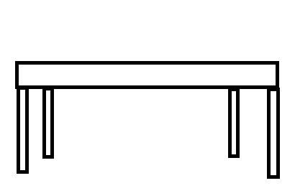
LA LOGIA LAUTARO
SAN MARTÍN JUNTO A UN GRUPO DE HOMBRES PLANIFICAN LA FORMA DE LIBERAR AMÉRICA
FORMAN LA LOGIA LAUTARO

Slide 8
LA BATALLA QUE MARCÓ EL CAMINO
A PRINCIPIOS DE 1813 EL REGIMIENTO DE GRANADEROS A CABALLO TIENE SU PRIMER BATALLA EN SAN LORENZO
ESE TRIUNFO MARCÓ EL COMIENZO DE LA ESTRATÉGIA SAN MARTINIANA

Slide 9
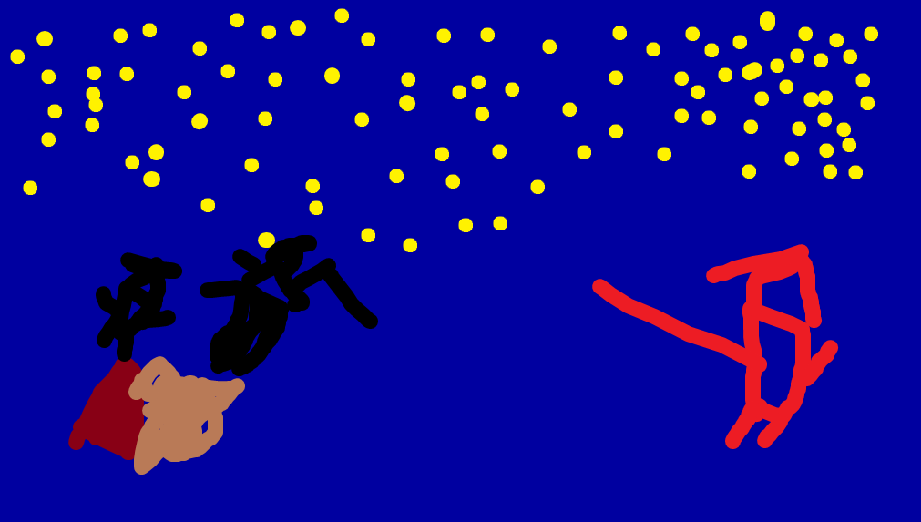
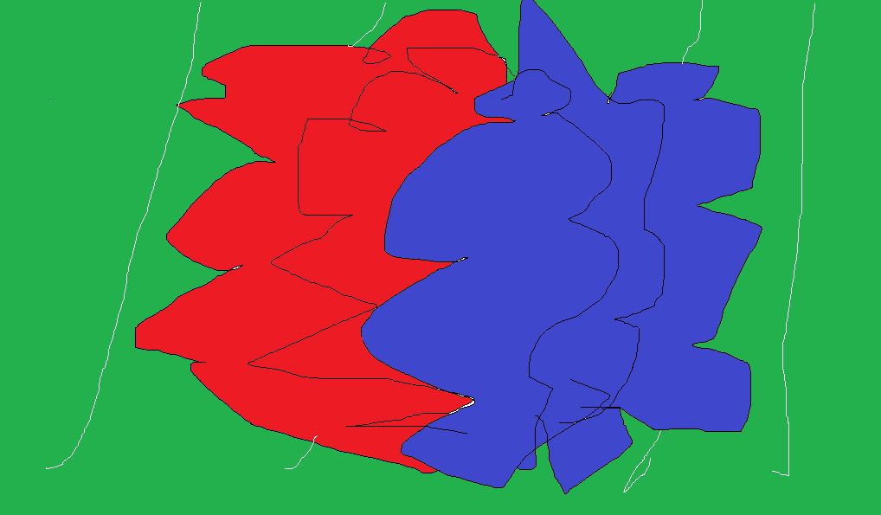
NO TODAS FUERON VICTORIAS
EN CANCHA RAYADA LOS REALISTAS SORPRENDEN A SAN MARTÍN Y SUS TROPAS POR LA NOCHE
FUE UNA DURA DERROTA, PERO ESO NO LOS DETUVO.
SUS IDEALES ERAN CLAROS

Slide 10
LA GRAN HAZAÑA LIBERTADORA
EL CRUCE DE LOS ANDES FUE LA GRAN HAZAÑA DE SAN MARTÍN
LIBERÓ ARGENTINA CHILE Y PERÚ

Slide 11
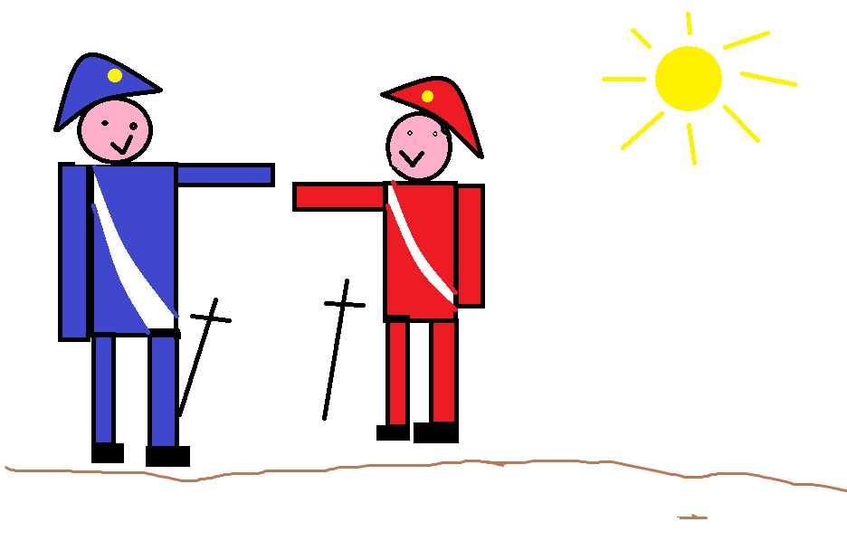
UN ENCUENTRO HISTÓRICO
SAN MARTÍN LE ENTREGA EL EJERCITO A BOLIVAR PARA QUE CONTINÚE LA CAMPAÑA LIBERTADORA

Slide 12
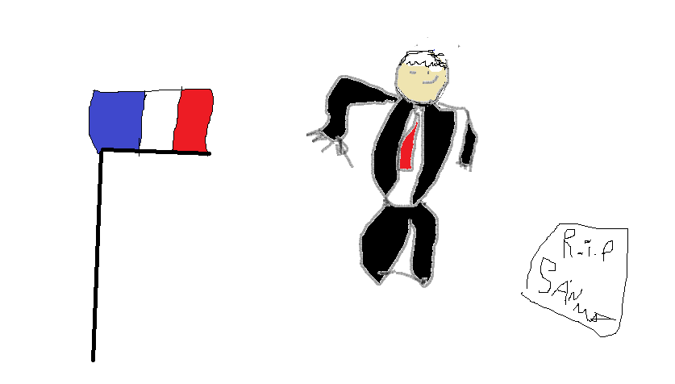
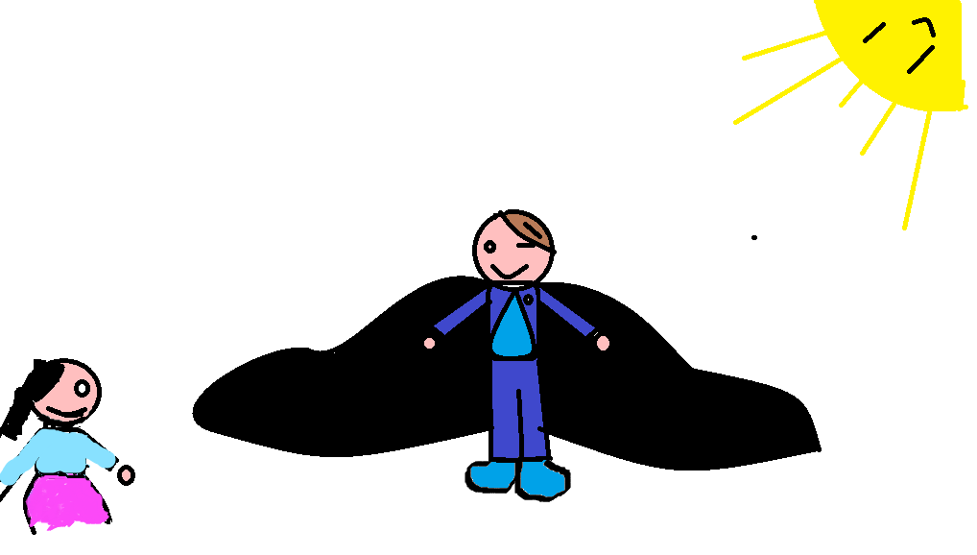
SU RETIRO EN EUROPA
SE RETIRA CANSADO DE TANTA LUCHA
SAN MARTÍN VIAJA A EUROPA, JUNTO A SU HIJA, DONDE PASA SUS ÚLTIMOS AÑOS

Slide 13
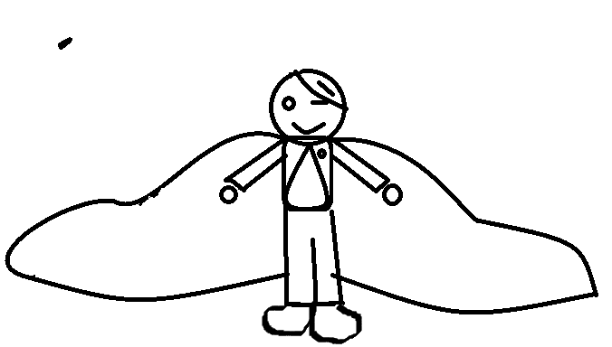
EL HÉROE
SAN MARTÍN FUE UN HÉROE ARGENTINO
Y ESTE AÑO SE CUMPLEN LOS 200 AÑOS DE SU GRAN HAZAÑA
GRACIAS AL PADRE DE LA PATRIA POR TANTA DEDICACIÓN Y SACRIFICIO

Slide 14
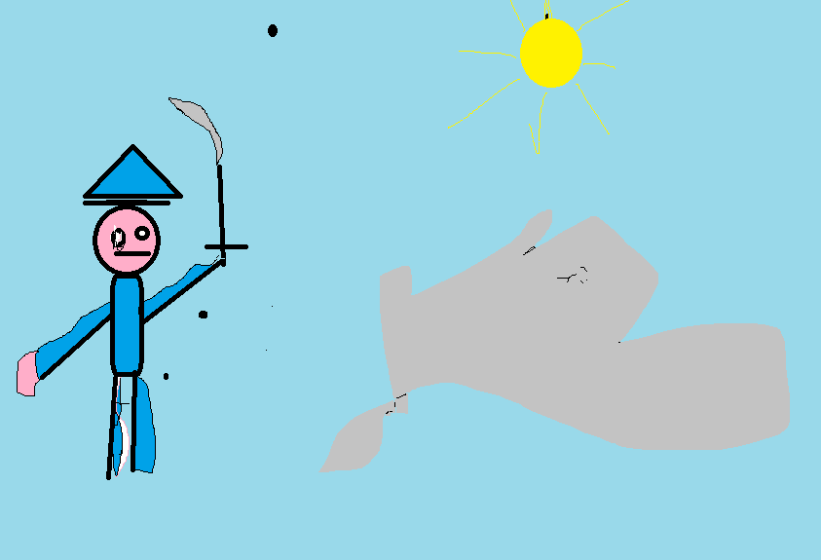
200 AÑOS DE HISTORIA

